Slide 1
9.4 과적합 방지하기 – 과적합이 일어나는 이유
학습 세트에서의 총오류는 분할 수준이 최대가 될 때까지 계속 감소해 0이 된다.
검증 데이터에 대해서는 클래스와 예측변수의 관계를 모델링하는 시점까지만 오류가 감소, 그 이후부터는 학습 데이터의 잡음들이 모델링되어 검증 데이터에 대한 오류는 증가한다.

Slide 2
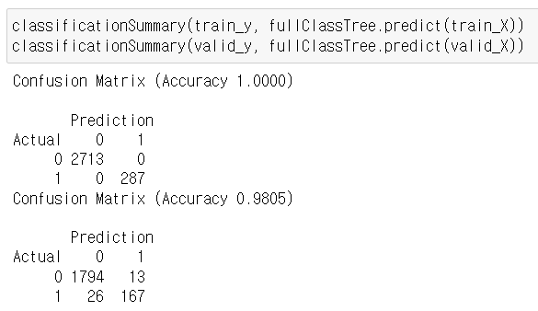
9.4 과적합 방지하기 – 과적합이 일어나는 이유
즉, 나무모델의 분할 수준이 높을 때(많이 분할되었을 때) 과적합이 생기는 것을 알 수 있다.
원인: 노드들이 매우 적은 수의 관측치를 사용하여 분할되었기 때문. 하위 노드로 갈수록 점점 적은 수의 샘플 수를 가지고 분류하게 되므로 과적합이 일어난다.
학습 데이터와 검증 데이터에 대한 정오행렬

Slide 3
9.4 과적합 방지하기 – 나무모델 성장 멈추기
나무모델이 과적합되기 이전에 나무모델의 성장을 중단하는 방법이다.
중단 기준: 나무모델의 깊이(분할 횟수), 노드 내의 최소 관측치의 수, 불순도의 최소 감소량 등
중단 기준(parameter) 선택 방법: Grid Search
컨셉: 모델에게 가장 적합한 파라미터(중단 기준) 찾기
모델의 파라미터로 예상되는 값들을 순차적으로 입력한 뒤에 가장 높은 성능을 보이는 파라미터들을 찾는 탐색 방법이다.
GridSearchCV()
estimator: classifier, regressor 등 가지치기하려는 모델
param_grid: 사용될 파라미터 종류와, 값들을 dict 형태로 입력
cv: 교차 검정을 위해 분할되는 학습/검정 세트의 개수 지정 (교차검정에서의 fold 수)

Slide 4
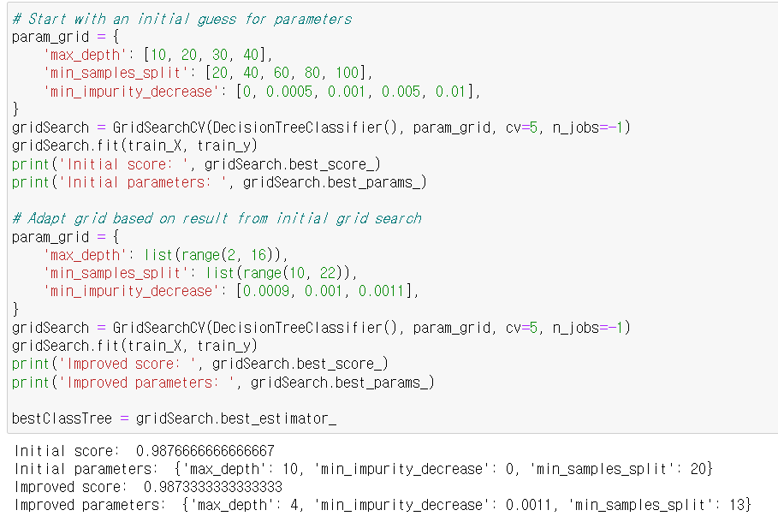
9.4 과적합 방지하기 – 나무모델 성장 멈추기
best_score: 최고 점수(최고 정확도)
best_params: 최적 파라미터
best_estimator_: 최적의 모델

Slide 5
9.4 과적합 방지하기 – 기타
CHAID
- 나무모델 성장을 멈추는 방법의 하나.
통계 검정 기법을 사용. (독립변수에 대한 카이제곱 검정)
노드의 분할 결과로 얻어진 순도의 증가량이 통계적으로 유의할 경우에 노드를 분할.
각 노드에서는 반응변수와 가장 연관성이 큰 예측변수로 분할.
예측변수가 통계적으로 유의한 개선 결과를 보이지 못한다면 분할이 일어나지 않고, 나무모델이 종료됨.
조건부 추론 나무
CHAID 아이디어를 기반으로 하는 더 일반적인 나무

Slide 6
9.4 과적합 방지하기 – 기타
가지치기
나무모델의 성장을 멈추는 것보다 더 성공적인 방법.
의도적으로 나무를 과성장시킨 뒤, 다시 검증 데이터를 이용하여 가지치기를 수행.
결정 노드를 고르고, 그 노드의 하위 노드들을 제거해 그 노드를 잎 노드로 만드는 과정을 반복.
두 대립 요소인 검증 데이터의 오분류율과 나무모델의 결정 노드 수가 타협하는 지점을 찾음.
과적합 문제를 해결할 수는 있지만 모델의 불안정성을 해결할 수는 없음. → 교차검정 수행
교차검정
데이터를 학습 데이터와 검증 데이터로 한 번만 나누지 않고 반복적으로 여러 번 나눔.
최종 나무모델이 얼마나 깊게 자라는지 학습할 수 있음.

Slide 7

9.4 과적합 방지하기 – 기타
비용 복잡성 기준(cost complexity: CC)
나무모델 T가 L(T)개의 잎 노드를 가진다고 할 때
$$CC\left(T\right)=err\left(T\right)+ αL(T)$$
$err\left(T\right)$ : 나무모델 T에 의해 오분류된 학습세트 관측치의 비율(오분류율)
$α$ : 나무모델 크기에 대한 벌점 요인. $α의$ 범위에 따라 나무의 크기가 정해짐.
$α=0$일 때, 나무모델의 노드 수는 $CC\left(T\right)$에 영향을 주지 않으므로 이때의 최적모델은 완전 성장 나무, 즉 가지치기가 이루어지지 않은 나무가 된다.
$α$ 값이 매우 클 경우, 비용 복잡성 기준에 있어 벌점비용 부분이 오분류율 부분을 압도하므로 이때의 최적 모델은 하나의 노드만 가진 나무모델이 된다.

Slide 8

9.4 과적합 방지하기 – 기타
교차검정 과정: $α값$을 최소 오류 나무모델과 연관지을 수 있음.
데이터를 학습 세트와 검증 세트로 구분하고 학습 세트로 나무 성장.
각 단계마다 복잡도 파라미터(complexity parameter: CP) 를 따라 가지치기.
검증 데이터에 대해 가장 오류가 작은 CP를 기록.
데이터를 다시 학습 세트와 검증 세트로 나누고 위의 과정을 반복.
반복하여 얻은 CP 값들의 평균을 구함.
원본 데이터로 돌아가서, 위 과정으로 얻은 최적의 CP값을 참조해 나무의 성장을 멈추게 함.

Slide 9
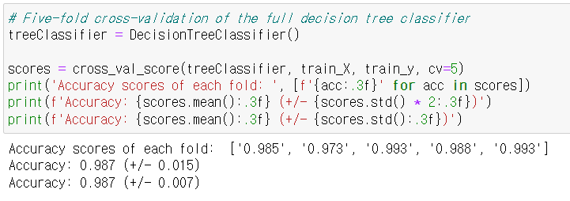
9.4 과적합 방지하기 – 기타
cross_val_score 메소드로 교차검정
- 각각의 fold마다 분류나무의 정확도가 얼마인지 알 수 있음.

Slide 10
9.5 분류나무 모델에서의 분류 규칙
분류나무 모델은 모델이 너무 크지 않다면 쉽게 이해할 수 있는 분류 규칙을 제공.
각 잎 노드는 분류 규칙에 해당.
많은 경우에 있어 규칙의 수는 중복된 규칙들을 제거함으로써 줄일 수 있음.
분류나무 모델은 절차가 명료하고 알고리즘을 이해하기 쉽기 때문에
분류만이 최종적인 목적이 아닌 경우에도 매우 유용하다.
(분류 법칙을 설명하기가 용이함)

Slide 11
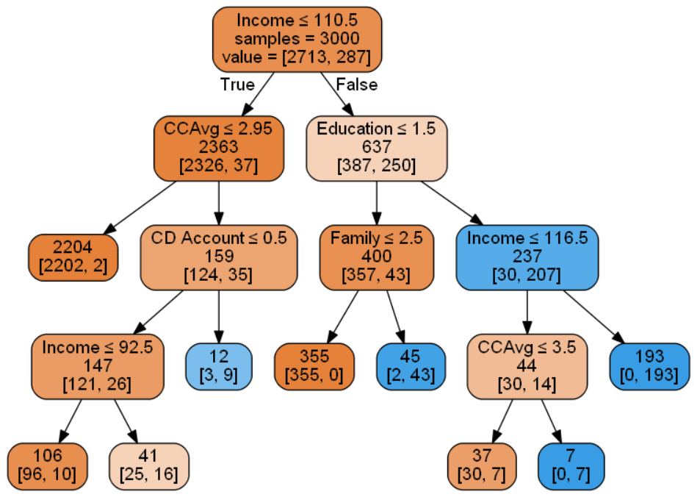
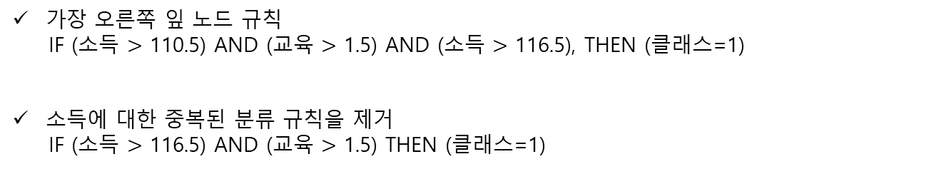
9.5 분류나무 모델에서의 분류 규칙
가장 오른쪽 잎 노드 규칙
IF (소득 $>$ 110.5) AND (교육 $>$ 1.5) AND (소득 $>$ 116.5), THEN (클래스=1)
소득에 대한 중복된 분류 규칙을 제거
IF (소득 $>$ 116.5) AND (교육 $>$ 1.5) THEN (클래스=1)

Slide 12
9.6 세 개 이상의 클래스를 분류하기
분류나무 모델은 세 개 이상의 클래스를 가진 분류 문제에도 유용.
불순도 측정 측면에서, 앞서 제시한 지니 지수 및 엔트로피 지수 측정 방법은
m클래스로도 쉽게 확장 정의될 수 있음.
이런 경우, 나무의 마지막 잎 노드들이 m클래스의 레이블들 중 하나를 가질 수
있다는 점만 제외하고는 이진 분류문제에서의 나무구조와 동일하다.

Slide 13
9.7 회귀나무 모델
예측을 위한 회귀나무 모델도 분류나무 모델과 상당히 유사하게 작동.
반응변수 Y가 연속형(수치형) 변수라는 차이점이 있지만 작동 원리, 절차는 동일.
많은 분할들이 시도되고 결과로 나온 나무모델들의 모든 가지에 대하여
불순도를 측정 → 불순도의 합이 최소가 되는 분할을 선택.
차이점
- 반응변수의 값을 예측하는 방법
- 불순도 측정 방법
- 성능 평가 방법

Slide 14
9.7 회귀나무 모델
반응변수의 값을 예측하는 방법
예측변수의 정보에 따라 관측치가 나무의 뿌리로부터 잎 노드까지 나무를 타고 내려감.
관측치가 도달한 잎 노드가 갖는 값이 반응변수에 대한 회귀나무 모델의 예측값.
예측값: 해당 노드에 속해 있는 학습 데이터들의 평균으로 결정됨.
불순도 측정 방법
잎 노드의 평균에 대한 제곱편차의 합을 사용.
잎 노드 평균값은 예측값으로 쓰이므로 이 값은 제곱오차와 동일함.
성과 평가
RMSE와 같은 요약 측도들
향상 차트 등

Slide 15
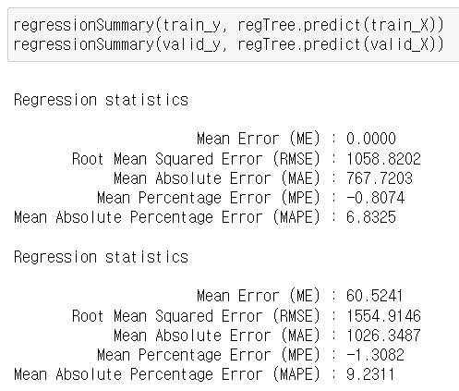
9.7 회귀나무 모델
RMSE를 비교해보면 학습 데이터에 대한 예측 성능이 검증 데이터에 대한 예측 성능보다 좋은 것을 확인할 수 있다.

Slide 16
9.8 예측력 향상 – 랜덤 포레스트
규칙을 시각화하는 것보다 예측에 더 중점을 두는 문제들에서는 다중 나무의 결과들을 조합하는 확장된 나무모델이
더 좋은 성능을 제공함.
랜덤 포레스트, 부스트 나무
랜덤 포레스트
복원 추출 방식으로 여러 랜덤 샘플 생성. (bootstrap)
각 단계마다 무작위로 예측변수들을 선택하여 서브셋을 만들고, 샘플에 대하여 분류(혹은 예측)나무를
적합시킴. 그 결과 포레스트(forest)를 얻음.
성능 향상을 위해 각 나무들의 결과를 결합. (분류의 경우 투표, 예측의 경우 평균화를 통해 결과 결합)

Slide 17
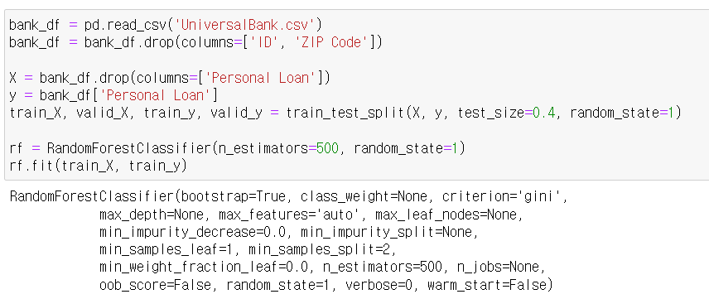
9.8 예측력 향상 – 랜덤 포레스트
n_estimators : 모델에서 사용할 트리 개수(학습 시 생성할 트리 개수)
criterion : 분할 품질을 측정하는 기능 (default : gini)
bootstrap : 부트스트랩(중복허용 샘플링) 사용 여부
random_state : 난수 seed 설정

Slide 18
9.8 예측력 향상 – 랜덤 포레스트
랜덤 포레스트는 단일 디폴트 나무모델보다 다소 향상된 정확도를 보임.
단일 나무와 달리 나무 다이어그램으로 표현될 수 없기 때문에 단일 나무에서 제공하는 해석력을 잃어버리지만, 각 예측변수들의 상대적인 기여도를 측정하는 ‘변수 중요도(variable importance)’ 점수를 제공함.
특정 예측변수에 대한 중요도 점수는 포레스트에 속한 모든 나무들에서 이 변수에 의해 감소한 지니 인덱스(Gini index)를 합산하여 계산.

Slide 19
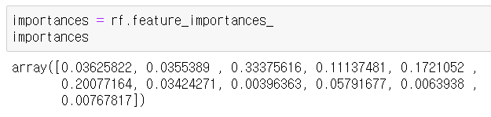
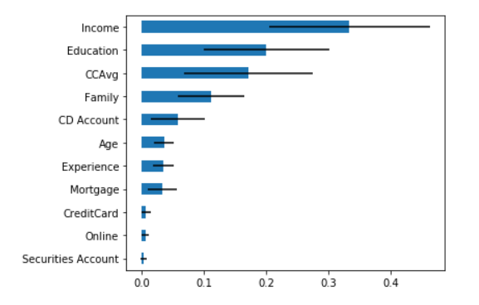
9.8 예측력 향상 – 랜덤 포레스트
소득, 교육수준, CCAvg 변수가 가장 높은 점수를 가지며, 가족 변수는 네번째로 높은 점수를 가짐.
그 외 예측변수들의 중요도 점수는 상당히 낮음.

Slide 20
9.8 예측력 향상 – 부스트 나무
부스트 나무 방법에서는 나무들이 순차적으로 구성됨.
각 나무는 이전 나무의 오분류 레코드를 고려.
구성 순서
단일 나무를 생성.
잘못 분류된 레코드들에 가장 높은 선택 확률을 제공하는 하나의 샘플을 추출.
새로운 샘플을 나무에 학습시킴.
단계 2, 3을 여러 번 반복.
레코드 분류를 위해 가중 투표를 사용. 가중치의 크기는 구성되는 나무들의
역순으로 부여.

Slide 21
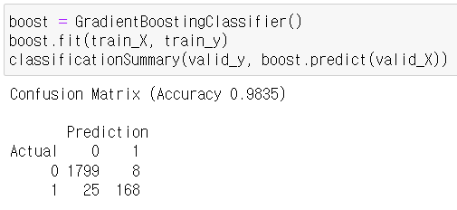
9.8 예측력 향상 – 부스트 나무
부스트 나무는 검증 데이터에 대한 정확도 측면에서 가지치기한 나무보다 더 좋은 성능을 보임.
특히 관심 클래스인 ‘1’에 대한 분류 정확도 측면에서 더 좋은 성능을 보임.
일반적인 분류기는 데이터 개수가 많은 클래스 쪽으로 분류하려는 경향이 있고, 이 데이터셋에서
레코드 수가 많은 클래스는 ‘0＇이므로 가지치기된 나무모델에 의해 오분류된 레코드들 중
대부분이 클래스 ‘1’에 속한 레코드들이기 때문.
부스트 나무 알고리즘은 이 오분류된 레코드들에 중점을 두므로 클래스 ‘1’에 대한 오분류가 감소.

Slide 22
9.9 나무모델의 장단점
장점
변수를 변환시킬 필요성이 없다. 변수에 대해 단조 변환을 하더라도 동일한 결과를 산출하기 때문.
변수에 대한 부분집합 선택이 자동으로 이루어진다. 변수 선택이 나무 분할 과정의 일부이기 때문.
이상치에 대해 강건하다. 분할에 대한 선택이 절댓값 ‘크기’에 의해서가 아니라
값의 ‘순서’ 에 따라 결정되기 때문.
결측치를 대체하거나 삭제하지 않고도 결측치를 처리할 수 있다.
가장 중요하고 실질적인 장점은 모델이 생성하는 분류규칙이 명료하다는 점이다.
(단 랜덤 포레스트, 부스트 나무 등 앙상블 버전에서는 이 장점이 사라진다.)

Slide 23
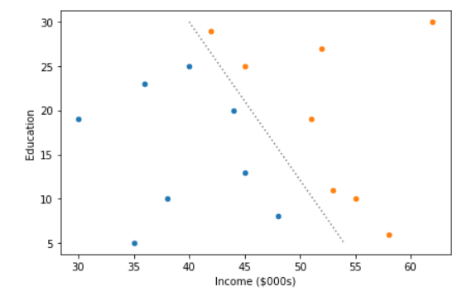
9.9 나무모델의 장단점
단점
데이터의 변화에 민감하여 데이터의 작은 변화가 완전히 다른 분할을 초래하는 경우도 있다.
비선형 비모수 모델이므로 선형회귀모델이나 로지스틱 회귀모델에서 같이 선형구조를 가진 관계를 놓치는 경우가 있다.
분류나무 모델은 예측공간을 수직적 또는 수평적으로 분할하여 클래스를 적절히 나눌 수 있는 경우에 유용하지만,
그렇지 못한 경우에는 클래스를 분명하게 분리하기가 어렵다. 이 경우에는 기존 변수에서 파생된 새로운 변수를
사용하여 성능을 향상시킬 수 있다.
ex) 대각선을 이용하면 가장 분명하게 분리되는 경우

Slide 24
9.9 나무모델의 장단점
좋은 분류모델을 만들기 위해서는 큰 데이터세트가 필요하다. 계산량 측면을 고려할 때 상대적으로 많은 비용이 드는 셈이다.
변수 선택을 위해 나무를 사용하는 것이 유용하지만, 그것은 분할잠재력이 많은 ‘선호’하는 예측변수라는 점에서 도전과제로 남아있다. 이에 대한 간단한 해답으로는 다수의 범주들을 작은 세트로 결합하고 수치값들을 묶는
방법이 있다.

